Slide 1
浮力典型例题分析

Slide 2

一、ρ_{液}相同，利用F_{浮}＝ρ_{液}gV_{排}分析，比较V_{排}
1．体积相同而材料不同的小球甲、乙、丙、丁，静止在容器的水中，如图所示。这四个小球所受的浮力分别为F_{甲}、F_{乙}、F_{丙}、F_{丁}，则（ ）
A．F_{甲}＝F_{乙} B．F_{甲}＜F_{丁}
C．F_{乙}＞F_{丙} D．F_{丙}＞F_{丁}

Slide 3
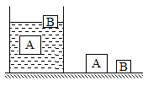
2．质量分布均匀的A、B两个实心正方体（V_{A}＞V_{B}），放置在盛水的容器中、静止时如图所示：现将A、B捞起后放置在水平桌面上，比较A、B在水中受到的浮力F_{A}、F_{B}，和它们对水平桌面的压强p_{A}、p_{B}的大小关系，正确的是（ ）
A．F_{A}＜F_{B}，p_{A}＞p_{B} B．F_{A}＞F_{B}，P_{A}＜P_{B}
C．F_{A}＝F_{B}，p_{A}＜P_{B} D．F_{A}＞F_{B}，p_{A}＞p_{B}

Slide 4
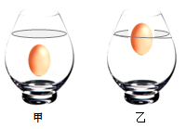
二、ρ_{液}不同，利用浮沉条件分析
1．甲、乙两个完全相同的杯子盛有不同浓度的盐水，将同一个鸡蛋先后放入其中，当鸡蛋静止时，两个杯子中液面恰好相平，鸡蛋所处的位置如图所示，则（ ）
A．甲杯中的盐水密度较大
B．乙杯底部所受的液体压强较大
C．甲杯底部所受的液体压力较大
D．鸡蛋在乙杯中受到的浮力较大

Slide 5
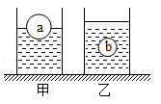
2．如图所示，水平桌面上有两个相同的烧杯，分别盛有质量相等的甲、乙两种液体。将材料相同的a、b两个实心球，分别放入甲、乙两种液体中，a球体积大于b球体积。静止时，a球漂浮在液面上，b球悬浮在液体中，a、b两球受到的浮力分别为F_{甲}、F_{乙}，甲、乙两种液体对烧杯底的压强分别为p_{甲}、p_{乙}，则（ ）
A．F_{甲}＝F_{乙}；p_{甲}＝p_{乙} B．F_{甲}＝F_{乙}；p_{甲}＞p_{乙}
C．F_{甲}＞F_{乙}；p_{甲}＝p_{乙} D．F_{甲}＞F_{乙}；p_{甲}＞p_{乙}

Slide 6
3.密度均匀的实心物体悬浮在水中，将物体截成大小不等的两块后，仍放入水中，则（ ）
A、大块下沉，小块悬浮
B、大块下沉，小块上浮
C、两块都上浮
D、两块都悬浮

Slide 7
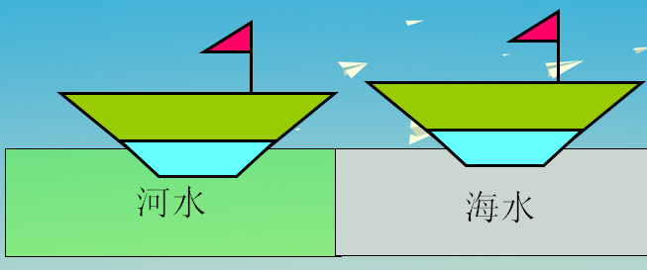
三、密度计类：
F_{浮}＝G_{物}=ρ_{液}V_{排} g
1、轮船总是漂浮在水面上， 一艘轮船从河里驶向大海，它受到的重力大小 （变大、变小、不变）；它受到的浮力 大小 （变大、变小、不变）；它排开水的体积 （变大、变小、不变）；轮船是下沉些还是上浮些？

Slide 8

2．圆柱体先后放入密度为ρ₁和ρ₂的2种液体中，均处于漂浮状态，如图所示。圆柱体在两液体中所受浮力依次是F₁和F₂，则（ ）
A．ρ₁＞ρ₂ F₁＞F₂ B．ρ₁＜ρ₂ F₁＜F₂
C．ρ₁＜ρ₂ F₁＝F₂ D．ρ₁＞ρ₂ F₁＝F₂

